Slide 1



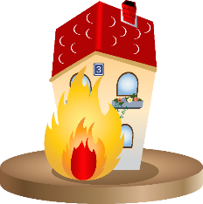

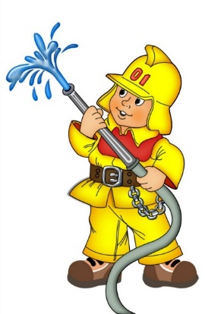
и

Slide 2

Ребята !
Разгадайте кроссворд и узнайте тему нашего урока . Чтобы появился вопрос, сделайте клик мышкой на цифру. Чтобы появился ответ, сделайте клик мышкой на карточку
Ответ

Slide 3

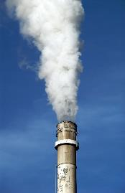


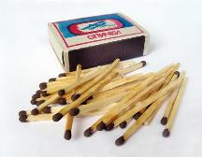
1
С
П
И
Ч
К
И
2
О
Г
О
Н
Ь
3
П
О
Ж
А
Р
Н
Ы
Й
4
С
В
Е
Ч
А
Т
Р
У
Б
А
5
Шипит и злится,
Воды боится,
С языком, а не лает,
Без зубов, а кусает.
Решительно и без опаски
Бросается рыцарь в огонь.
Ответ
Таять может, да не лёд,
Не фонарь, а свет даёт.
Дремлют в домике девчонки-
Красные шапчонки.
Сидит на крыше выше всех
И дымом дышит.

Slide 4
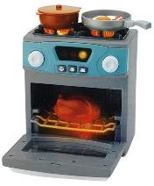
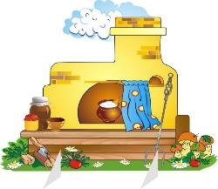

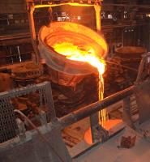
Огонь – друг человека.
Нам без доброго огня
Обойтись нельзя ни дня.
Он надёжно дружит с нами,
Гонит холод, гонит мрак,
Он приветливое пламя
Поднимает будто флаг.
Всем огонь хороший нужен
И за то ему почёт,
Что ребятам греет ужин,
Режет сталь и хлеб печёт.

Slide 5
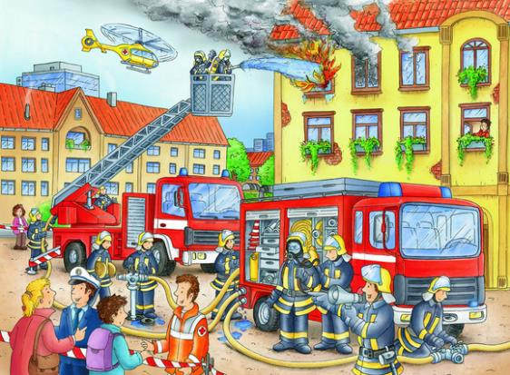
Огонь - наш друг, но не всегда –
бывает от него беда!

Slide 6
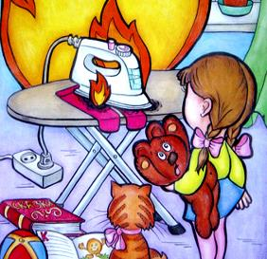
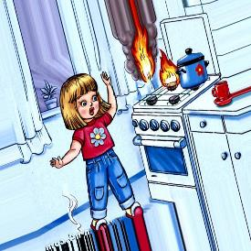
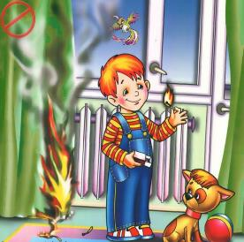
Чтобы не было пожара…
Клик мышкой
на рисунок
Не оставляйте без присмотра
включёнными электроприборы!
Не зажигайте самостоятельно газовую плиту!
Не играйте
со спичками и зажигалками!

Slide 7
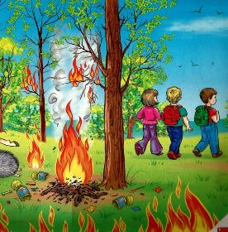
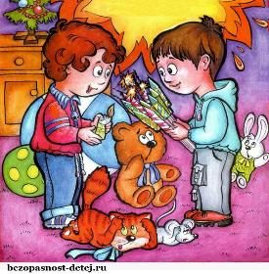
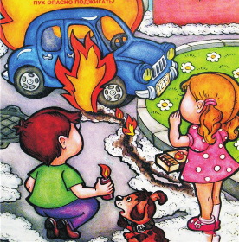
Чтобы не было пожара…
Клик мышкой
на рисунок
Не играйте с бензином, керосином
и другими жидкостями, которые
могут вспыхнуть!
Не зажигайте самостоятельно петарды и фейерверки!
Не разжигайте в лесу костёр без взрослых!

Slide 8
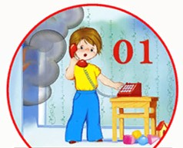
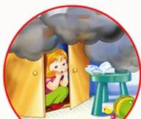
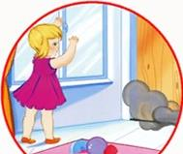
Если пожар случился…
Клик мышкой
на рисунок
Позвони 01.Назови чётко адрес и фамилию!
Не прячься! Немедленно уходи от пожара!
Плотно закрой за собой двери, не открывай окна!

Slide 9
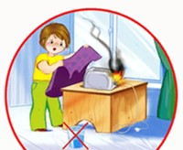
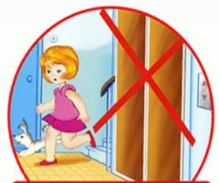
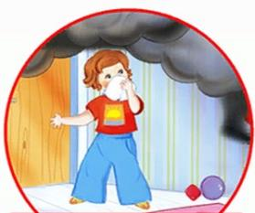
Если пожар случился…
Клик мышкой
на рисунок
Выключи электроприбор.
Накрой его одеялом.
Не туши электроприборы водой!
Не пользуйся лифтом во время пожара!
Если задымление сильное закрой нос мокрой тканью!

Slide 10
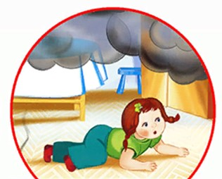
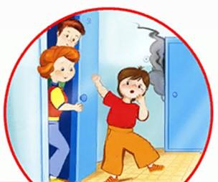
Если пожар случился…
Клик мышкой
на рисунок
Выбирайся из задымленного помещения ползком!
Позови на помощь соседей!

Slide 11
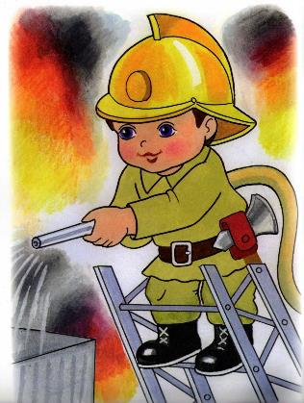
Отгадайте загадку.
Клик мышкой
на загадку
Смел огонь, они смелее,
Он силён, они сильнее,
Их огнём не испугать,
Им к огню не привыкать!
ПОЖАРНЫЕ

Slide 12
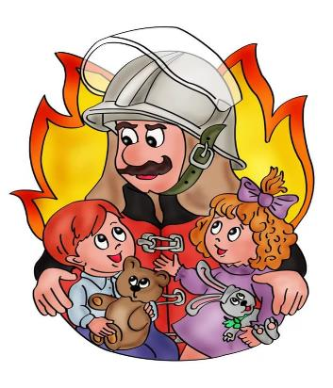
Как вызвать пожарных?
1.Набери номер телефона 01.
2. Чётко назови адрес по которому произошёл пожар.

Slide 13
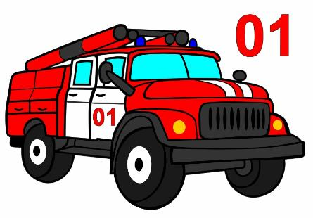
Как вызвать пожарных?
Знать обязан каждый гражданин -
Телефон пожарных - 01.
Если что-то загорелось,
На себя возьмите смелость:
Срочно 01 звоните,
Точно адрес назовите,
Что горит? Давно ли? Где?
Несколько минут промчится -
К вам пожарная примчится.
И поможет вам в беде.

Slide 14

Клик на стихи
Выпал на пол уголёк,
Деревянный пол зажёг.
Не смотри, не жди, не стой,
А залей его…
водой
Если младшие сестрички
Зажигают дома спички,
Что ты должен предпринять?
Сразу спички те…
отнять
Раскалился если вдруг
Электрический утюг,
Что ты должен сделать, детка?
Вынуть вилку из…
розетки

Slide 15
Клик на стихи
Автомобиль пожарный
Исправно службу служит
И быстро, быстро, быстро
Любой пожар…
потушит
Кто с огнём неосторожен,
У того пожар возможен.
Ребята, помните о том,
Что нельзя шутить с …
огнём
Если вдруг пожар возник,
Ты обязан в тот же миг
В часть пожарным позвонить,
О пожаре …
сообщить

Slide 16


